Slide 1
7주차 작업 현황 보고
26.08.10 ~ 26.08.14
김태현

Slide 2
작업 한 것
네비게이션 최적화
청크 단위 도입
복셀 데이터 압축: Height map과 침식 필터
Broad phase 진행을 통한 네비게이션 데이터 Bake 시간 감소
경로 평탄화

Slide 3
최적화 기준
레퍼런스로 삼고 있는 <야생의 숨결>/<왕국의 눈물>을 기준으로 사용
네비게이션에 사용할 용량 예산은 10MB로 책정
Nintendo Switch의 4GB RAM 용량을 OS, GPU 등과 나눠 쓰는 점을 고려
길찾기는 플레이어 주변에서만 수행
말과 몬스터 등은 플레이어 근처에서만 반응

Slide 4
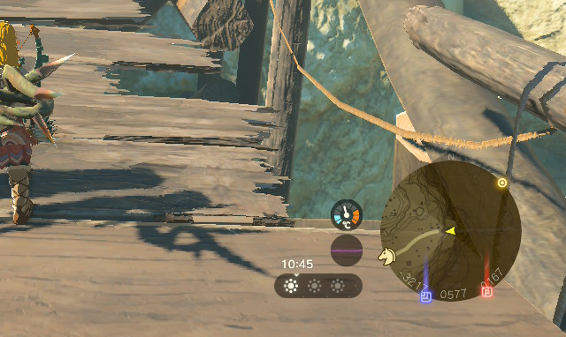
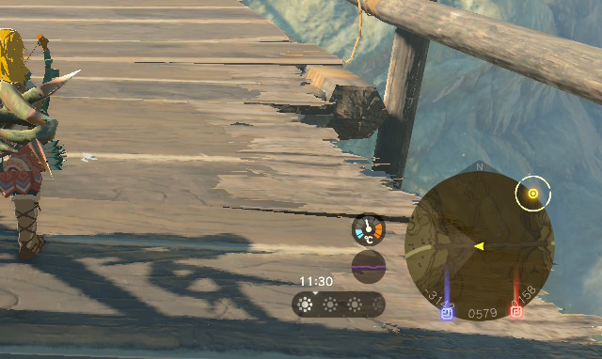
레퍼런스 분석
<왕국의 눈물>에서 테스트해보니 같은 위치에서 휘파람을 불어도 말이 올 때가 있고 안 올 때가 있었음
말이 반응하는 거리가 50m 이상 차이나기도
미니맵에 표시되는 거리면 확실하게 반응 (미니맵 반경은 약 100m 내외)
미니맵에 표시되지 않는 거리에선 그때그때 달라짐

Slide 5
레퍼런스 분석
말에게 가까이 갔다 멀어진 경우 비교적 먼 거리에서도 휘파람에 반응
청크 기반 네비게이션 데이터 스트리밍과 Budget(예산) 기반 언로드를 사용하는 것으로 추정
애초에 오픈 월드 게임이므로 레벨 스트리밍과 함께 적용되어 있을 확률이 매우 높음

Slide 6
최적화에 사용한 전제 조건
복셀 크기는 0.5m * 0.5m * 0.5m
벽이나 낭떠러지로부터 1m이내의 영역은 경로로 선정되지 않음
Agent Radius 개념
참고: 말 메시의 앞뒤 길이가 약 2.4m

Slide 7
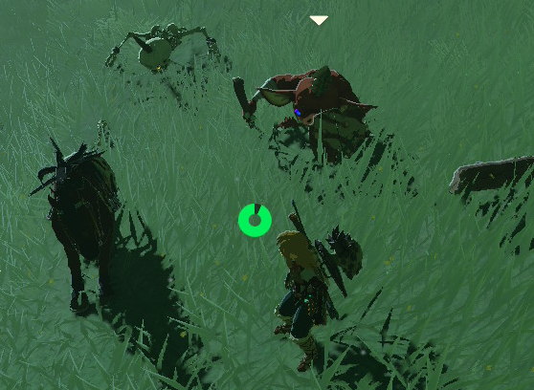
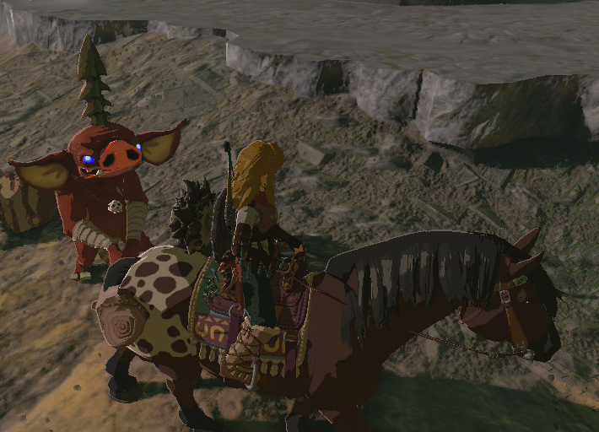
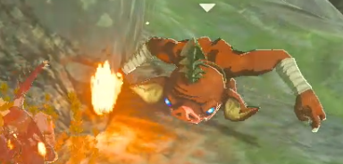
Agent Radius가 너무 크지 않나?
몬스터는 생각보다 크다
따라서 말과 같은 크기의 Agent Radius를 사용해도 무방하다고 판단
팔을 오므리면 말보다 작아보이기도 하지만
걷는 중에는 팔을 벌려서 지름이 커짐
크게 벌린 팔 기준으로 벽과 겹치지 않는 모습

Slide 8
최적화에 사용한 전제 조건
모든 통로는 폭이 2.85m 이상
한 칸이 0.5m인 2차원 그리드 4칸의 대각선 길이 ≒ 2.83m
외나무다리, 좁은 문, 골목길 등은 경로 탐색 지원하지 않음
지나다닐 수 있는 지형은 모두 위로 5m 이상의 빈 공간이 보장됨
말 탑승한 상태에서의 키 + 카메라 오프셋 고려
이보다 천장이 낮은 지형은 경로 탐색 지원하지 않음

Slide 9
청크 도입
청크의 크기는 가로세로높이 모두 10칸(5m)로 함
④ ‘최소 천장높이 5m’ 전제 조건에 의해, 하나의 청크 내에서는 지나다닐 수 있는 표면이 1개만 존재 가능
3차원 복셀 맵을 2차원 height map으로 표현 가능
Height map의 각 셀은 1 byte로 양자화
0x00은 ‘보행가능 지면 없음’으로 예약
(청크 크기 5m) / 254 = 0.0197m, 약 2cm 해상도

Slide 10
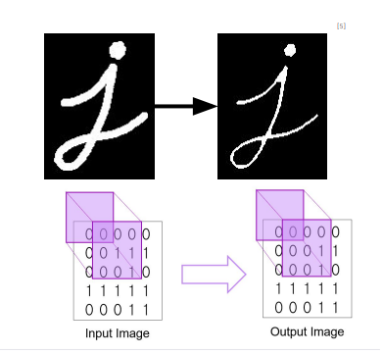
침식 필터
② ‘벽&낭떠러지 기피’ 제약 조건에 의해 벽이나 낭떠러지와 가까운 곳은 통행 불가
주변 8방향 중에 통행불가능한 방향이 있으면 해당 제약 조건을 위반하는 것으로 봄
침식 필터: 주변 8방향과 연결되지 않은 노드는 제거
Computer Vision에서의 Erosion filter 개념 차용

Slide 11
침식 필터
침식 필터가 적용된 후에는 이웃한 노드 간에 반드시 연결되어있음을 보장할 수 있음
연결되지 않은 이웃이 있는 경우 다 잘려나갔기 때문
따라서 Edge 연결 데이터 생략 가능
Pathfinding 시에도 (X,Y)로 이웃한 청크간의 연결성 검사 생략 가능

Slide 12
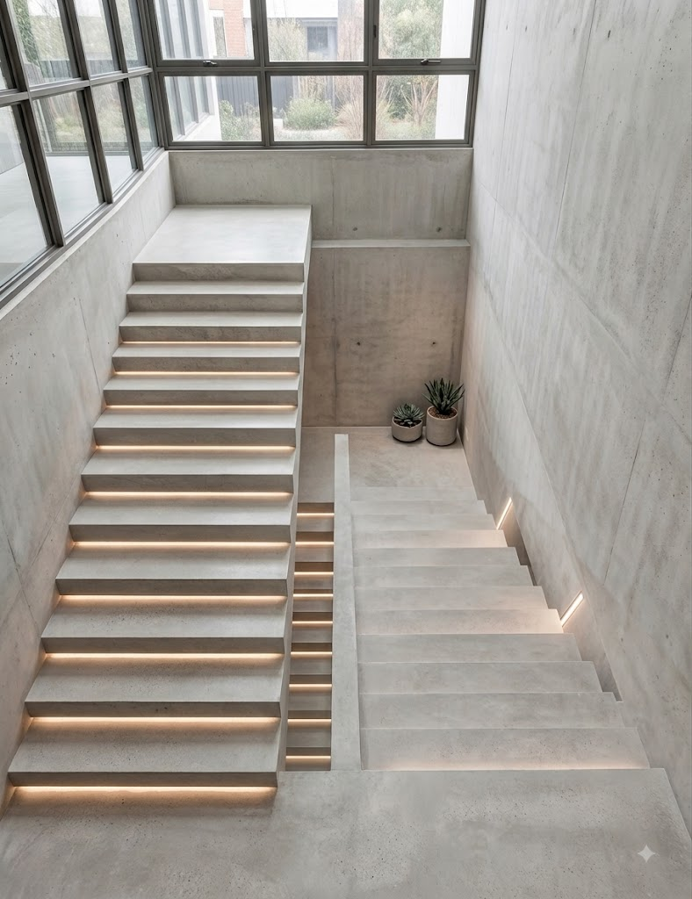

Slide 13
Before
이웃하였으나 통행 불가능한 셀 쌍이 존재

Slide 14
After
통행가능한 구역은 감소
그러나 이웃한 구역은 반드시
통행 가능함이 보장

Slide 15
청크 도입 & 침식 필터
메모리 사용량
동일한 400m * 400m * 200m 영역 기준
스트리밍 미적용
청크 자체의 연결 정보 및 후술할 HPA*를 위한 포탈 정보 처리로 인해 베이크 과정 중의 사용량은 증가했으나 런타임 사용량은 크게 감소
 | 적용 전 | 적용 후
런타임 사용량 | 59.93MiB | 5.06MB
베이크타임 피크 사용량 | 59.93MiB | 70.53MiB

Slide 16
Bake 과정 최적화
청크 단위로 Overlap Test를 먼저 수행(Broad phase) 후 지나갈 수 있는 지면이 있는 청크만 복셀 형성
동일 위치의 (400m, 400m, 100m) 구역, CPU i9-12900K 기준
기존 639406.56ms (10분 39초)
개선 후 38321.85ms (38초)

Slide 17
청크 스트리밍 추가
자신 근처 반경 Radius 이내에 청크가 있을 경우 로드
만약 로드된 청크 개수가 MaxLoadedChunks를 초과하면 플레이어로부터 가장 먼 것부터 언로드
청크 로드 시의 file read 자체는 비동기로 하되 (std::async 활용) 완료된 작업의 Join 및 로드된 데이터를 적용은 Tick()내에서 수행
Tick은 모두 메인스레드에서 수행되므로 동시 접근 배제가 보장됨 (단, 길찾기도 단일 Tick 내에서 수행될 경우 한정)

Slide 18
청크 스트리밍 추가
헤더 영역
Unreal의 FArchive를 모방한 입출력 구조가 구현되어있어 이를 활용
헤더 영역에서 ChunkCount를 읽음
헤더의 끝부터 sizeof(ChunkIndex) * (ChunkCount)만큼을 읽고 카탈로그 생성
카탈로그를 기반으로 데이터 영역에 접근
카탈로그 영역
데이터 영역
(청크 1개의 영역)
ChunkIndex
ChunkCoord
Offset
Size
std::vector<ChunkIndex> Catalog

Slide 19
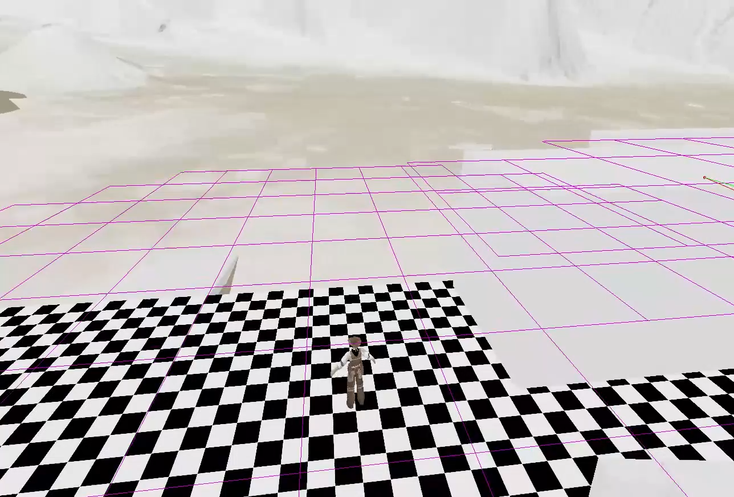
청크 스트리밍 추가

Slide 20
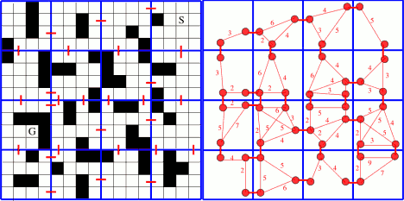
HPA*
청크를 사용하여 HPA* 구현
연속된 영역을 subarea로 묶고 1개의 셀을 대표로 골라 portal 형성
(400m, 400m, 100m) 구역의 대각선, CPU i9-12900K 기준
적용 전 55.023ms
적용 후 4.170ms
기존 대비 소요 시간 7.6%로 감소

Slide 21
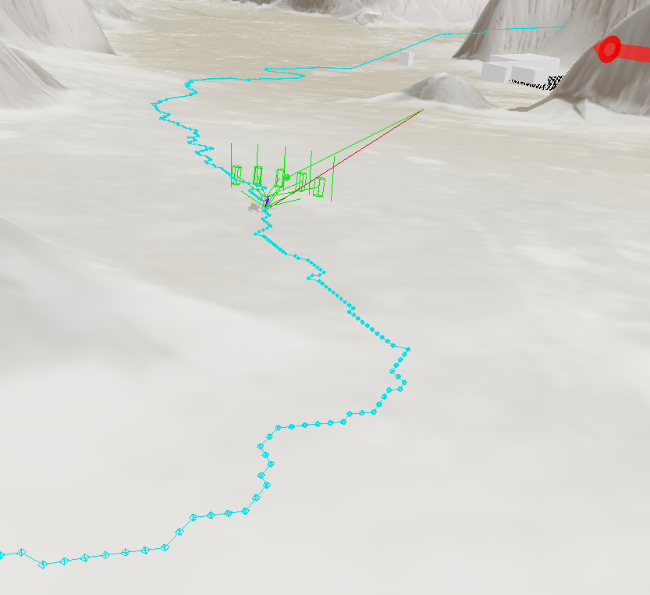
경로 평탄화 (Path smoothing)
복셀 A*만으로는 경로가 8방향으로 제약됨
HPA*를 도입하면 경로가 반드시 portal을 지나기 때문에 더욱 path smoothing이 필요
Portal에 좌우 개념이 없으므로 funnel algorithm은 사용불가
8방향 이동 제약으로 인해 평야를 직선으로 가로지르지 못함
게다가 HPA*로 인해 경로가 삐뚤빼뚤함

Slide 22
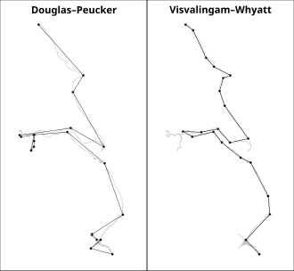
1차 시도: Douglas-Peucker algorithm
곡선을 polyline으로 근사하는 알고리즘
특징: 다른 알고리즘에 비해 곡선의 ‘튀어나온 점’을 잘 보존함
[Start, End] 구간에서 둘을 잇는 직선과의 거리가 ε보다 큰 점이 있는지 검사
없다면 해당 구간을 단일 직선으로 교체
있다면 해당 점으로 분할, 재귀적으로 검사
다른 알고리즘에 비해 튀어나온 점이 잘 보존되는 모습

Slide 23
1차 시도: Douglas-Peucker algorithm
ε 값을 사용한 직선 근사 유효판정 대신 해당 직선이 지나는 모든 셀이 ‘보행가능’인지 판정 (Supercover grid test)

Slide 24
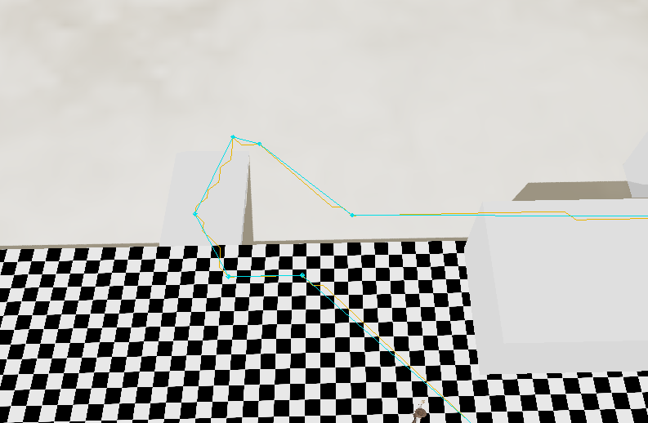
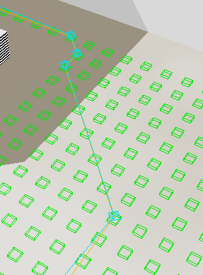
1차 시도: Douglas-Peucker algorithm
Path smoothing 결과가 만족스럽지 못함
경사로 옆면의 단차를 관통하는 것은 피했지만 불필요한 ‘튀어나온 점’까지 보존되어 기존 경로에서 크게 벗어나지 못하는 모습

Slide 25
2차 시도: Greedy way
시작점으로부터 가장 멀리 떨어진 ‘가시성이 있는’ waypoint를 탐색, 해당 구간을 직선으로 대체
직선의 유효성 판정에는 기존과 같이 Supercover grid test를 사용
단, 그림과 같은 경우를 고려하여 역순으로 탐색 진행
앞에서부터 탐색하면 smoothing이 덜 이루어질 수 있음
대신 평균 연산량은 증가
end
start
■: 경로, ■: 유효한 직선, ■: 유효하지 않은 직선

Slide 26
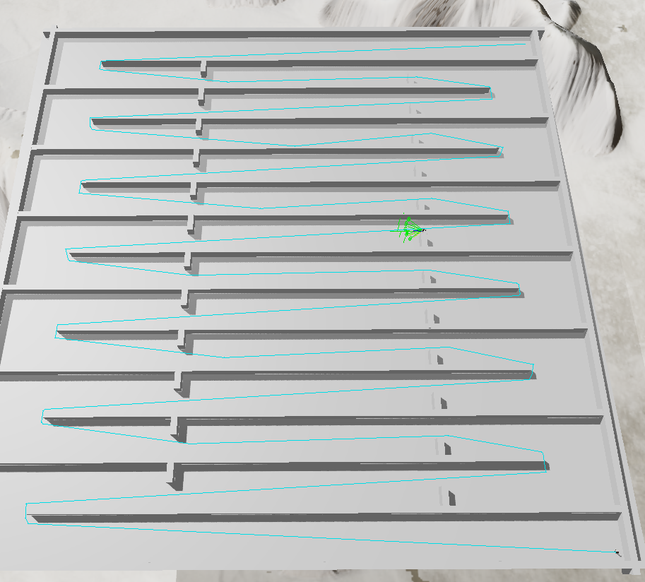
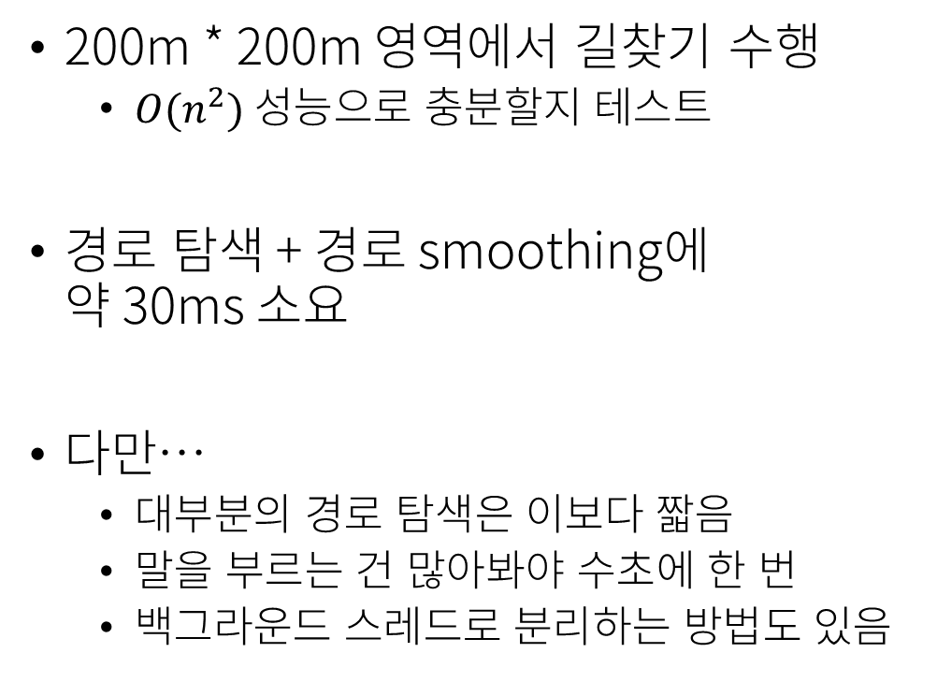
2차 시도: Greedy way
수행 시간은 모두 i9-12900K 3.2GHz기준
200m * 200m 영역에서 길찾기 수행
$O(n^{2})$ 성능으로 충분할지 테스트
경로 탐색 + 경로 smoothing에 약 30ms 소요
다만…
대부분의 경로 탐색은 이보다 짧음
말을 부르는 건 많아봐야 수초에 한 번
백그라운드 스레드로 분리하는 방법도 있음

Slide 27
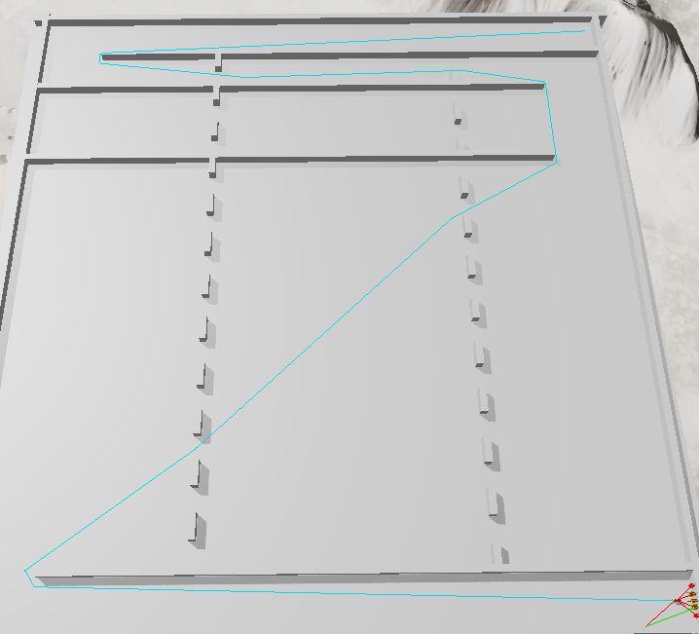
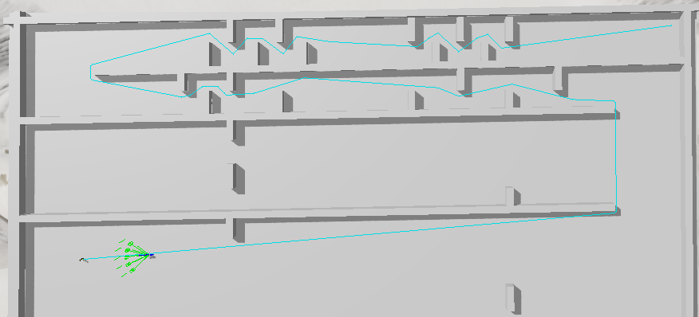
2차 시도: Greedy way
수행 시간은 모두 i9-12900K 3.2GHz기준
실제로 통상적인 거리 내에서는 납득할 만한 성능
#1 경로 평탄화에 유리한 경우
경로 길이 728.8m, 점 16개로 평탄화
길찾기 3.905ms, 경로 평탄화 2.654ms 도합 6.559ms
#2 경로 평탄화에 불리한 경우 (시작점 근처에서 다수의 굴곡)
경로 길이 533.4m, 점 36개로 평탄화
길찾기 2.911ms, 경로 평탄화 2.286ms 도합 5.197ms

Slide 28
작업 계획
범주: ■추가 ■삭제
주차 | 작업 내용
1 | 엔진 준비, 테스트를 위한 맵 구성, 도로 구현 및 시각화
2 | 물리 기반 말의 움직임 & AI 프로토타입 구현, 플레이어 조작에 대한 반응
3 | 말 애니메이션 구현, 절벽/언덕/장애물 등과의 상호작용 구현 (우회/점프/정지 등)
4 | 도로 추종 이동 구현, Steering 품질 개선
5 | 몸통 기울기 계산 및 급경사 미끄러짐 구현, 센서 개선
6 | 승하차 기능 및 하차 시의 말 AI 구현
7 | 성능 지표 설정, 측정 및 최적화
8 | 폴리싱

